Slide 1

大疱表皮松解症患儿居家照护者
皮肤伤口护理能力提升方案的构建及应用
答辩人：王春婷 导师：陈劼
2025.11.3

Slide 2
02
01
研究背景
研究目的
目录
03
04
研究方法
初步结果
05
06
遇到的问题
下一步研究计划

Slide 3
01
研究背景

Slide 4


01
研究背景
研究目的
研究方法
初步结果
大疱表皮松解症
Epidermolysis Bullosa, EB
是一种罕见的遗传性皮肤病。
目前分为四种类型，单纯性EB（EBS)、交界性EB（JEB）、营养不良性EB（DEB）、金德勒综合症（KS）
轻微的皮肤损伤，如摩擦或挠抓，都会导致患儿出现大面积水疱，从而导致一系列并发症。
在急性病例中，甚至会在口腔、食道、和胃等各种身体器官中出现水疱，严重影响患儿的日常生活

Slide 5
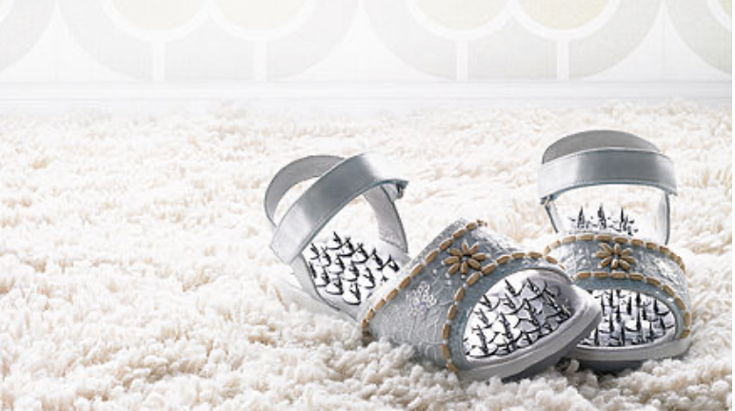
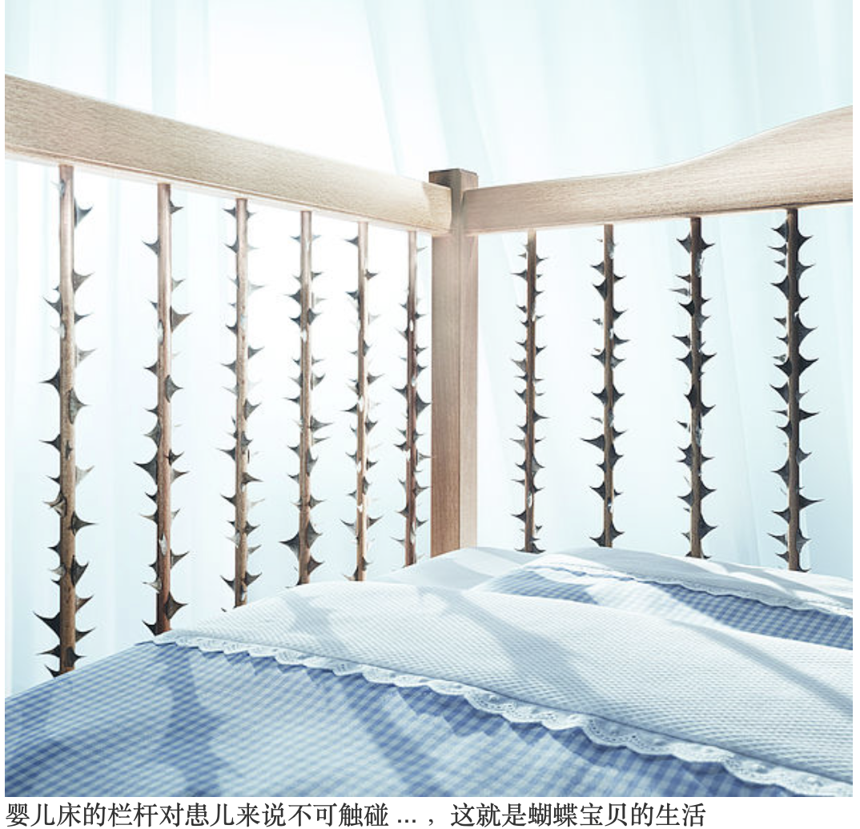
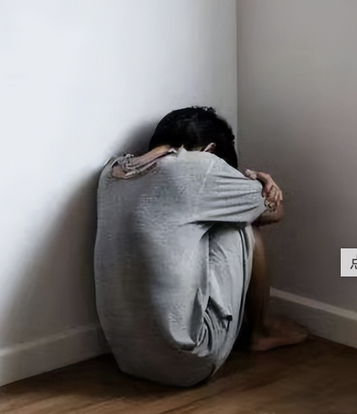

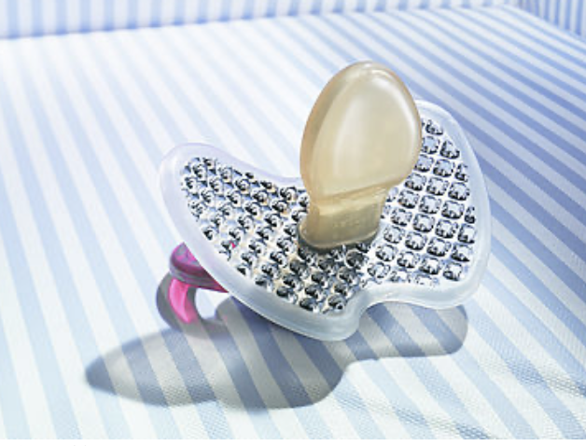
01
研究背景
研究目的
研究方法
初步结果
EB皮肤伤口问题对患者影响巨大
简单的日常生活也会引起疼痛和损伤，包括进食、洗澡、散步、被家人抱住、以及睡眠
长时间的慢性疼痛，终身的伤口换药会导致患儿出现各种问题包括焦虑抑郁、行为改变、注意力困难

Slide 6

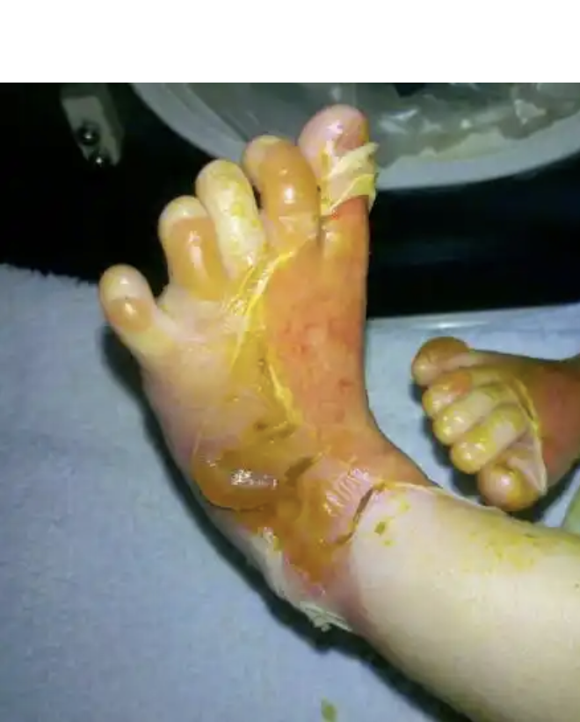
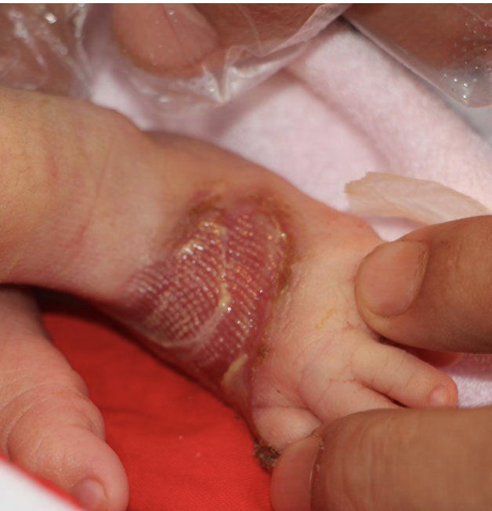
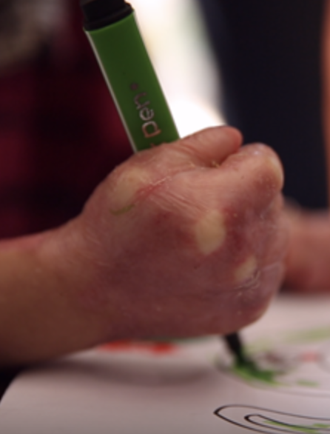
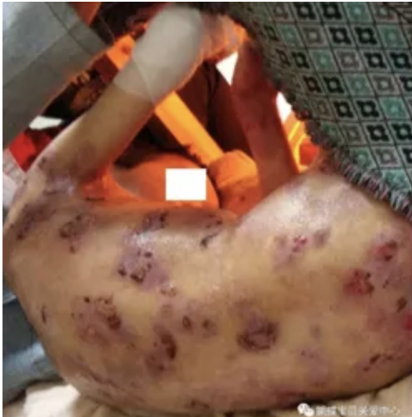
01
研究背景
研究目的
研究方法
初步结果
家庭照顾者在EB患儿居家伤口护理过程中至关重要
医疗技术的发展
罕见病患儿的存活率增加
患儿的生活质量提高
国内针对EB的专业医疗资源有限
专科护理门诊多集中于大城市
频繁的出入医院增加患儿感染的机会
......
EB患儿家庭最终选择依赖于居家护理，
在舒适的环境中进行长期管理
皮肤伤口护理具有很强的专业性，照顾者需要具备丰富的护理知识才能正确处理患儿的皮肤问题

Slide 7
01
研究背景
研究目的
研究方法
初步结果
照顾者缺乏中专业的护理知识和技能会给患儿带来风险
已有文献报道了相关护理问题：
主要原因：
未能掌握正确的皮肤伤口护理知识和技能
1.缺乏清洁皮肤、瘙痒管理的知识
2.无法判断伤口的愈合情况，从而使用了错误的敷料
3.对感染的伤口使用错误的抗生素，导致患儿伤口出现抗生素耐药不断增加的情况
缺乏护理知识
1.不正确的刺破水疱
2.不正确的包扎手法
3.不正确的祛除患儿伤口敷料，导致换药时的疼痛加重
缺乏护理技能

Slide 8
01
研究背景
研究目的
研究方法
初步结果
国外
已有一定关于EB居家护理的指南、共识
照顾者表示对于EB患儿护理的专业需求并未得到满足
照顾者皮肤伤口护理知识的来源通常是从患儿互助群体或互联网而并非医护人员那里获得
国内
亟需构建方案帮助照顾者正确居家照护，确保皮肤伤口护理的标准化
弥补照顾者在文化或经验上的差异，确保皮肤伤口护理的质量
提供连续的支持性护理服务

Slide 9
02
研究目的

Slide 10
02
研究背景
研究目的
研究方法
初步结果
1.构建EB患儿照护者居家皮肤伤口护理能力提升方案
2.评价该方案在EB患儿居家照护中的应用效果
研究目的

Slide 11
03
研究方法

Slide 12
03
研究背景
研究目的
研究方法
初步结果
01
02
03
04
文献研究
质性访谈
专家论证
临床应用
系统检索汇总与EB皮肤伤口护理的相关证据，并根据FAME原则对证据进行评价，筛选最佳证据
结合第一及第二部分内容进行研究小组内部会议，构建EB患儿照护者居家皮肤伤口护理能力提升方案初稿，并通过德尔菲法进行专家咨询，构建方案终稿
通过质性访谈了解EB照护者在皮肤伤口护理过程中的知识能力短板与需求
对方案进行初步应用，通过自身对照研究评价该方案对照护者照护能力的改变以及患儿皮肤伤口愈合的效果

Slide 13
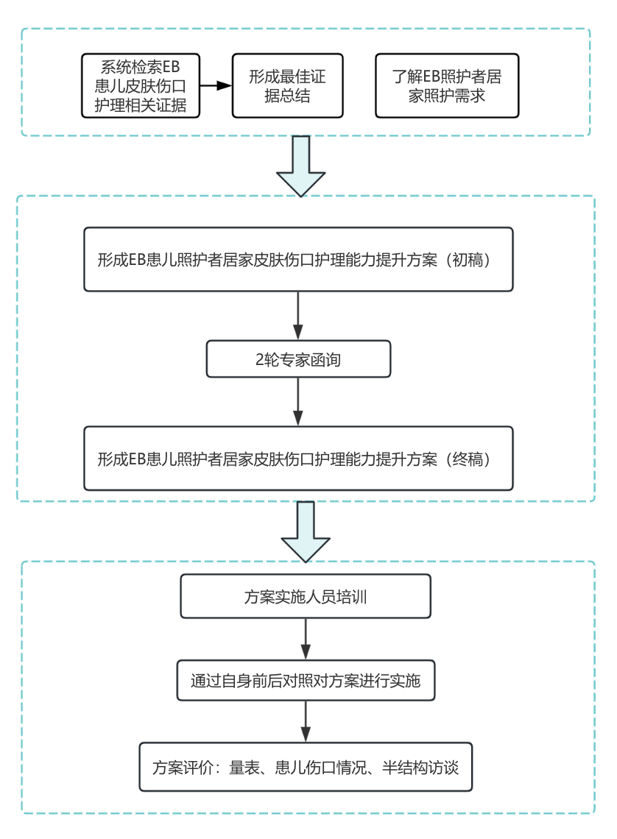
03
研究背景
研究目的
研究方法
初步结果
技术路线图

Slide 14
03
研究背景
研究目的
研究方法
初步结果
第一部分：EB患儿皮肤伤口护理最佳证据提取
——结构化研究问题
基于PIPOST原则
目标人群（P） | EB患儿
干预措施（I） | 皮肤护理、伤口护理
应用证据的专业人员（P） | 护士、主要照护者、患儿
结局（O） | 患儿治疗效果包括伤口愈合时间、伤口愈合率、感染率、并发症等
证据应用场所（S） | 医疗机构、居家
证据类型(T) | 临床决策、指南、证据总结、最佳实践、专家共识、系统评价、meta 分析

Slide 15
03
研究背景
研究目的
研究方法
初步结果
第一部分：EB患儿皮肤伤口护理最佳证据提取
——检索词
检索词
英文检索词：
①“Epidermolysis Bullosa、Hereditary、Epidermolysis Bullosa、EB、Bullous Epidermolysis、Dystrophic Epidermolysis Bullosa、Junctional Epidermolysis Bullosa 、EB simplex、kindler syndrome”
②“care、nursing、wound care、home care、wound management、skin care、home health care、home care services”
③“guideline、systematic review、meta analysis、evidence summary、expert consensus”
中文检索词：
①“遗传性大疱表皮松解症、大疱性表皮松解症、EB病、EB综合症、EB遗传性疾病、表皮松解症”
②“伤口护理、护理、居家护理、伤口管理、皮肤护理”
③“指南、推荐实践、最佳实践、证据总结、证据汇总、系统评价、meta分析、荟萃分析、专家共识”

Slide 16
03
研究背景
研究目的
研究方法
初步结果
第一部分：EB患儿皮肤伤口护理最佳证据提取
——检索策略
检索策略
数据库 | 检索策略
中国 知网 | SU=(“遗传性大疱表皮松解症” + “大疱表皮松解症”+“EB综合症”+“表皮松解症”)AND SU=(“皮肤护理”+“伤口护理”+“伤口管理”+“护理”+“居家护理”+“皮肤管理”)
PubMed | ("Epidermolysis Bullosa"[Mesh] OR "EB"[Ti/Ab] OR"Epidermolysis Bullosa Simplex"[Mesh] OR "Epidermolysis Bullosa,Junctional"[Mesh] OR "Epidermolysis Bullosa Dystrophica"[Mesh]OR "EB simplex"[Ti/Ab]OR "Kindler sydrome"[Ti/Ab])AND "nursing"[Mesh] OR "care"[Ti/Ab] OR "wound care"[Ti/Ab] OR "home care"[Ti/Ab] OR "wound management"[Ti/Ab] OR "skin care"[Ti/Ab] OR "home health care"[Ti/Ab] OR "home care services"[Ti/Ab])

Slide 17
03
研究背景
研究目的
研究方法
初步结果
第一部分：EB患儿皮肤伤口护理最佳证据提取
——数据库
检索数据库
英文数据库包括：UpTo Date、美国国立指南库（National Guideline Clearing house, NGC）、苏格兰院际指南网（Scottish Intercollegiate Guidelines Network, SIGN)、英国国家卫生医疗质量标准署（National Institute for Health and Care Excellence, NICE)、Cochrane 系统评价数据库（CDSR)、Joanna Briggs Institute、JBI循证卫生保健中心数据库、Pubmed、web of science、Scopus、Embase、
中文数据库包括：中国生物医学文献数据库(China Biology Medicine, CBM)、中国知网、万方、维普数据库等
专业网站：检索Debra International、Debra Ireland、蝴蝶宝贝等
通过主题词和自由词相结合方式进行检索，并以人工检索参考文献作为补充。

Slide 18
03
研究背景
研究目的
研究方法
初步结果
第一部分：EB患儿皮肤伤口护理最佳证据提取
——纳排标准
文献纳入标准
①研究对象为EB患儿；②研究内容为伤口评估、护理、管理、预防、居家护理相关文献；
③研究类型为临床决策、指南、证据总结、最佳循证实践、系统评价、Meta 分析；④用中文或英文发表；⑤最新版本。
文献排除标准
①重复收录的文献；②信息不全的文献；③综述；④通过各种方式未能获取全文的文献。⑤文献内容为讨论稿。

Slide 19
03
研究背景
研究目的
研究方法
初步结果
第一部分：EB患儿皮肤伤口护理最佳证据提取
——文献质量评价、证据提取与整合
①采用AGREE Ⅱ对指南进行评价。
②采用JBI 循证卫生保健中心对应的标准对专家共识、系统评价进行评价。
③证据总结追溯证据来源的原始文献，根据文献类型选择相应的评价工具进行质量评价
本研究证据整合的原则:
①对推荐内容表述一致的，选用表述最简洁明了的。其中简洁明了是指推荐的内容完整、无偏差、字数少、逻辑清晰。
②针对同一主题内容互补的证据，按照逻辑关系进行合并。
③若不同来源的证据结论有冲突，保留原始表述暂不合并追溯证据的来源，找出矛盾的原因，经小组讨论后决定整合方式。
④针对内容独立的条目，则保留原始表述。

Slide 20
03
研究背景
研究目的
研究方法
初步结果
第一部分：EB患儿皮肤伤口护理方案的初步构建
——证据筛选
在前期制定的EB患儿伤口护理的最佳证据总结的基础上，以证据FAME(可行性、适宜性、临床意义、有效性)属性为原则，建立循证小组，筛选出适合照顾者对居家患儿实施的证据，并结合质性访谈的结果，形成方案初稿。

Slide 21
03
研究背景
研究目的
研究方法
初步结果
第二部分：EB患儿居家皮肤伤口护理需求调查
——访谈了解EB患儿照顾者
采用目的抽样法，选取符合入选标准且较为可能提供丰富研究信息的研究对象，采用最大差异策略抽样（性别、年龄、文化程度、与患儿关系、照顾时长等），以尽可能丰富所获得的资料。
纳入标准：①承担患儿主要照顾工作，每日照顾时间≥4h；②承担患儿皮肤伤口护理工作；③具有良好的沟通交流能力；④对本研究知情，自愿参与本研究，并签署了知情同意书。
排除标准：①年龄<18岁的照护者；②既往有精神病史或严重的认知障碍不能配合调查研究者。
访谈人数以资料饱和为准，即访谈对象提供的信息内容重复，没有新的因素时停止收集资料。

Slide 22
03
研究背景
研究目的
研究方法
初步结果
第二部分：EB患儿居家皮肤伤口护理需求调查
——访谈提纲
访谈提纲：
①您平时是如何给患儿进行皮肤伤口护理的，请简单描述一下？
②您在进行EB皮肤伤口护理时，您主要的知识或信息来源是什么？
③在护理过程中，您曾经得到过哪些帮助？哪些帮助对您最有用？
④您认为居家皮肤伤口护理指导应该包括哪些内容？
⑤在EB皮肤伤口护理中，最希望得到哪些方面的培训或指导？包括何种培训方式？
⑥关于本次访谈，您还有什么想补充的吗？

Slide 23
03
研究背景
研究目的
研究方法
初步结果
第二部分：EB患儿居家皮肤伤口护理现状调查
——转录与整理
访谈结束后的24小时内，由两名研究人员将录音逐字逐句转录，为尽可能减少转录造成的信息损失，需同时记录访谈对象的语气变化、肢体动作。转录完毕后研究者听录音再次进行核对，保证信息正确。按照 S1，S2，S3……依次进行编码，采用内容分析法对已转录的文字进行分析，其步骤为：
①获取对文本资料的整体感，对所有描述形成大致的理解；
②标记出重要的信息，进行开放新编码；
③将相似和相关的编码归类形成主题和亚主题；
④定义主题、亚主题和编码，明确主题间联系；
⑤最后的结果返回访谈对象处，进行求证。

Slide 24
03
研究背景
研究目的
研究方法
初步结果
第三部分：EB患儿照顾者居家皮肤伤口护理能力提升方案
——德尔菲法
包括：①问卷说明；②专家一般情况调查表；③专家自我评价表；④方案函询问卷
遴选函询专家：考虑专家的权威性、代表性和广泛性。
专家入选的标准：
①护士：接受伤口专科护理资格认证；有护理EB患儿5年及以上经验；并具备本科及以上学历
②医生：有治疗EB患儿5年及以上经验；具有硕士及以上学历
③自愿参加本研究。
统计学方法：用Execl 2021及SPSS 26.0进行数据分析。以专家积极程度、专家权威程度、专家协调程度对结果进行分析；当P<0.05时，认为数据具有统计学意义

Slide 25
03
研究背景
研究目的
研究方法
初步结果
第四部分：EB患儿照顾者居家皮肤伤口护理能力提升方案的应用
——纳排标准
研究目的：应用于照护者，对应用效果进行初步验证，评估方案的可行性与有效性
患儿纳排标准：
纳入标准：①临床确诊为大疱表皮松解症；②年龄为28天至18周岁；③目前处于居家护理环境，且存在需要照护者护理的皮肤伤口
排除标准：①合并有其他严重的系统性疾病（如严重先天性心脏病、肝肾功能衰竭等）；②当前正处于重度感染、脓毒血症等急需住院治疗的危急状态；③患有其他严重的皮肤疾病，影响对EB伤口评估的判断；④同时参加其他干预性研究

Slide 26
03
研究背景
研究目的
研究方法
初步结果
第四部分：EB患儿照顾者居家皮肤伤口护理能力提升方案的应用
——纳排标准
照顾者纳排标准：
纳入标准：①为上述入选患儿的主要照护者，每日照顾时间≥4h；②年龄≥18周岁；③具备基本的中文读写与沟通能力，能使用智能手机进行视频随访和填写问卷；④知情同意并自愿参与
排除标准：①存在认知障碍或精神心理疾病，无法配合完成研究干预与评价；②同时参与其他干预性临床研究
中止与退出标准：
①研究期间患儿病情变化，需长期住院治疗；②照护者因个人原因主动要求退出研究；③失访

Slide 27
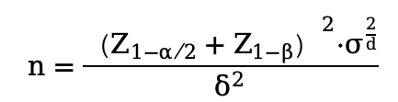
03
研究背景
研究目的
研究方法
初步结果
第四部分：EB患儿照顾者居家皮肤伤口护理能力提升方案的应用
——样本量
本研究采用自身前后对照设计，以照护能力量表（FCTI）得分为主要结局指标。
采用配对t检验的样本量计算公式进行估算
其中显著性水平α：0.05，=1.96；检验效能1-β：80%，对应=0.84；参考类似慢性病家庭照护者能力干预研究，照护能力量表得分干预前后差值标准差为5.38分；考虑到本研究的干预时间较短，本研究将照护能力量表得分平均降低3.5分具有临床意义，计算得出所需样本量为19例。考虑到约20%的脱落率，本研究计划招募23例EB患儿及其主要照护者。

Slide 28
03
研究背景
研究目的
研究方法
初步结果
第四部分：EB患儿照顾者居家皮肤伤口护理能力提升方案的应用
——研究对象招募
本研究由复旦大学附属儿科医院牵头实施，主要负责包括：患儿的招募与筛选、干预工具包的发放、以及对研究过程的专业支持。
本研究的主要场所为入选患儿家庭的居家环境。干预措施（如照护者使用《居家皮肤伤口护理工具包》进行皮肤伤口护理）及数据的收集可通过线上线下结合（如上海市的家庭可通过上门进行收集，非上海市的家庭通过腾讯会议等软件进行操作录制、在线问卷填写、远程访谈）。
此外，部分护理培训或指导通过线上线下相结合的形式开展。

Slide 29
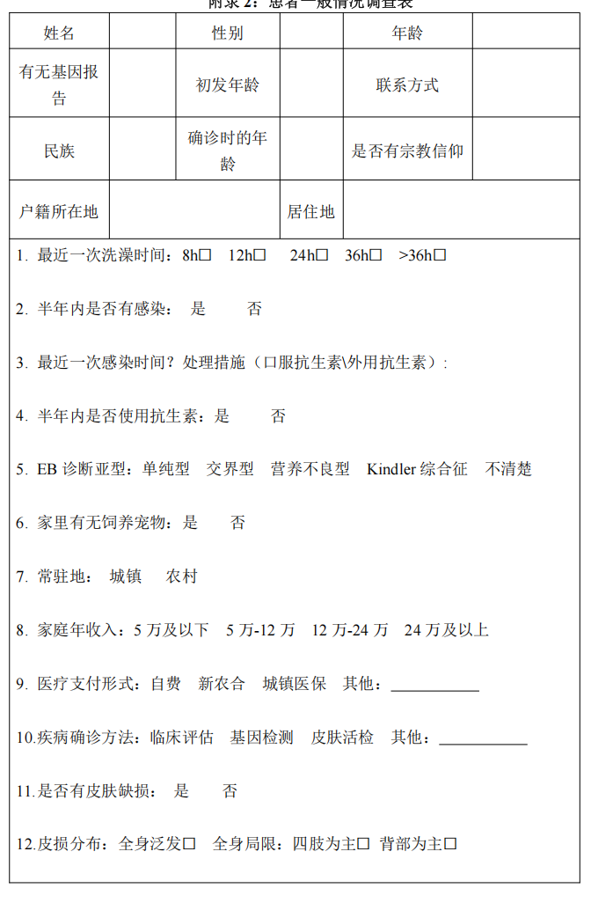
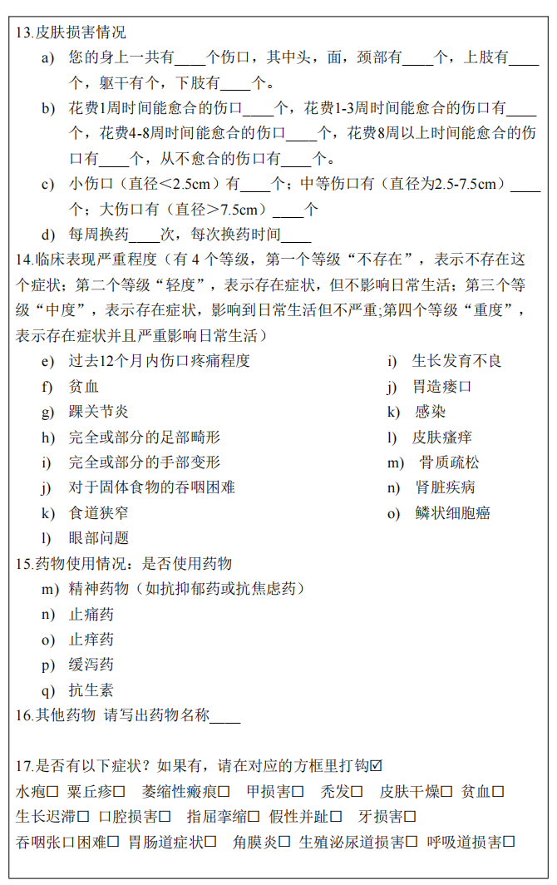
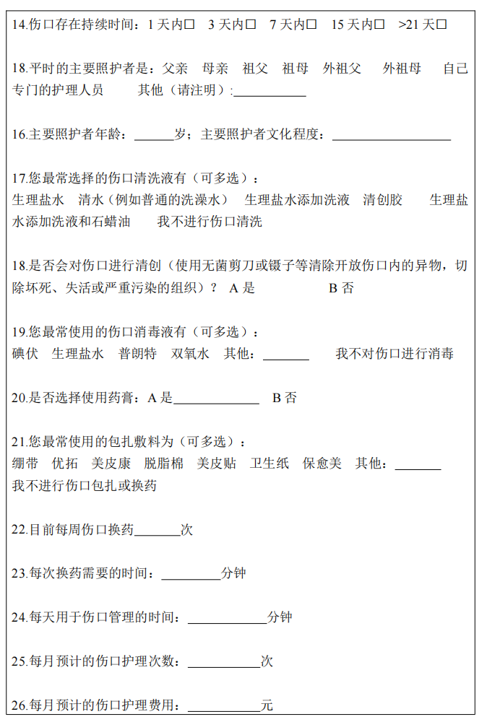
03
研究背景
研究目的
研究方法
初步结果
第四部分：EB患儿照顾者居家皮肤伤口护理能力提升方案的应用
——研究工具
①EB患儿一般情况调查表
基本信息
皮损情况
照护信息

Slide 30
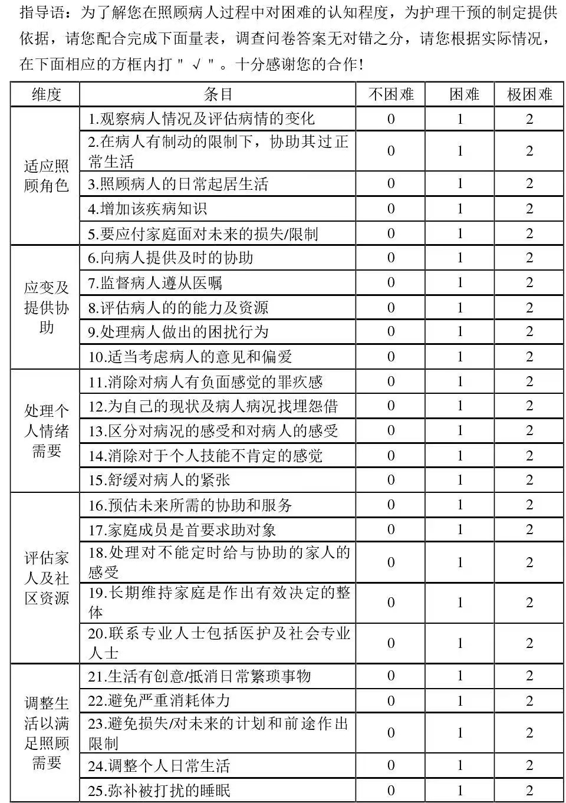
03
研究背景
研究目的
研究方法
初步结果
第四部分：EB患儿照顾者居家皮肤伤口护理能力提升方案的应用
——研究工具
②家庭照护者照护能力测量量表（FCTI）
Cronbach'a系数0.93；
重测信度0.87，效度0.79
5个维度，得分越高，照护能力越差

Slide 31
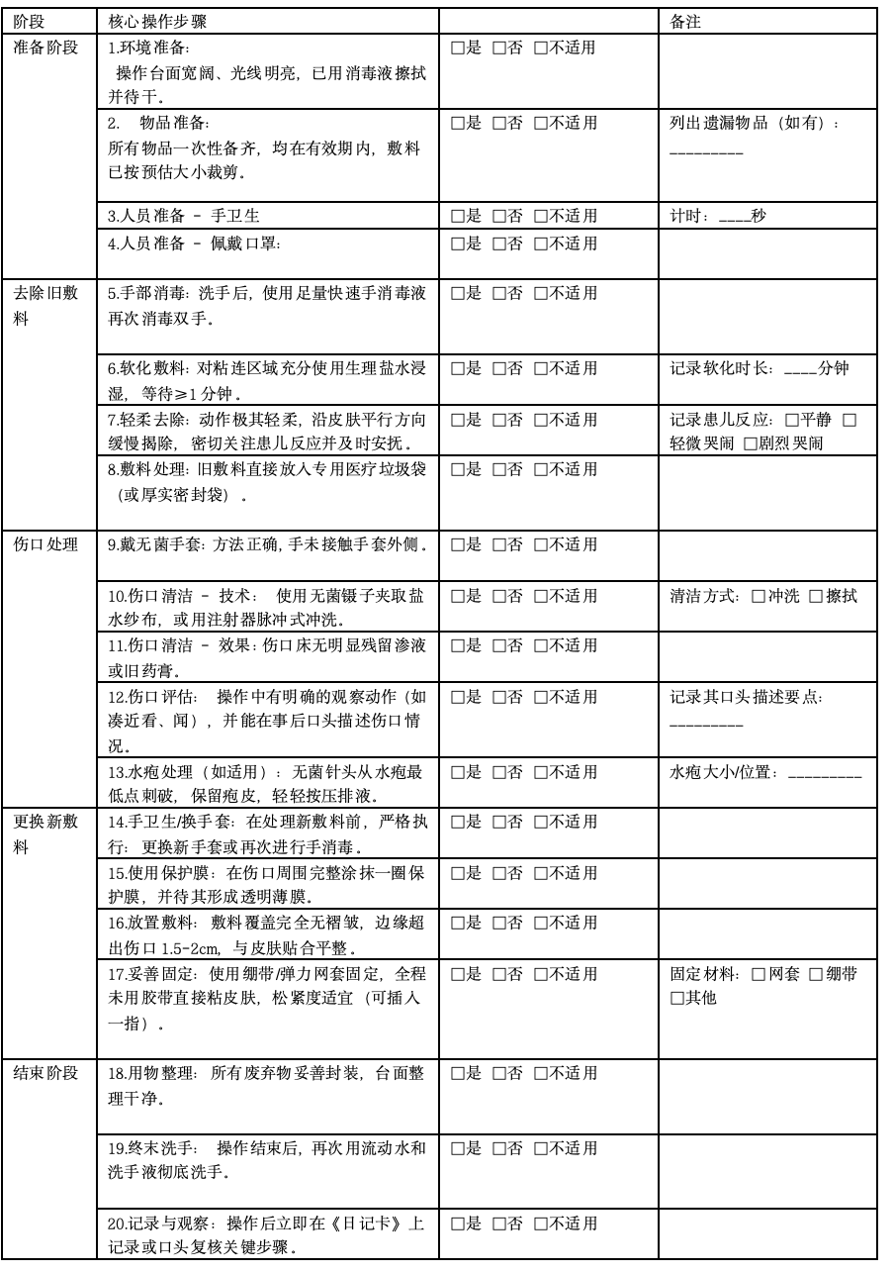
03
研究背景
研究目的
研究方法
初步结果
第四部分：EB患儿照顾者居家皮肤伤口护理能力提升方案的应用
——研究工具
③EB伤口护理操作核对表
视频回访或现场查看方式
照护者完整的换药操作
由两名研究者独立依据核对表进行打勾
计算合格条目数

Slide 32
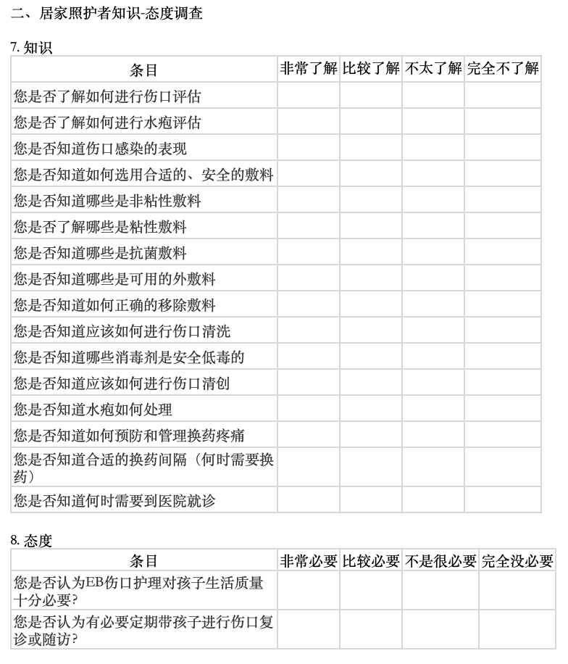
03
研究背景
研究目的
研究方法
初步结果
第四部分：EB患儿照顾者居家皮肤伤口护理能力提升方案的应用
——研究工具
④EB患儿照护者护理知识调查问卷

Slide 33
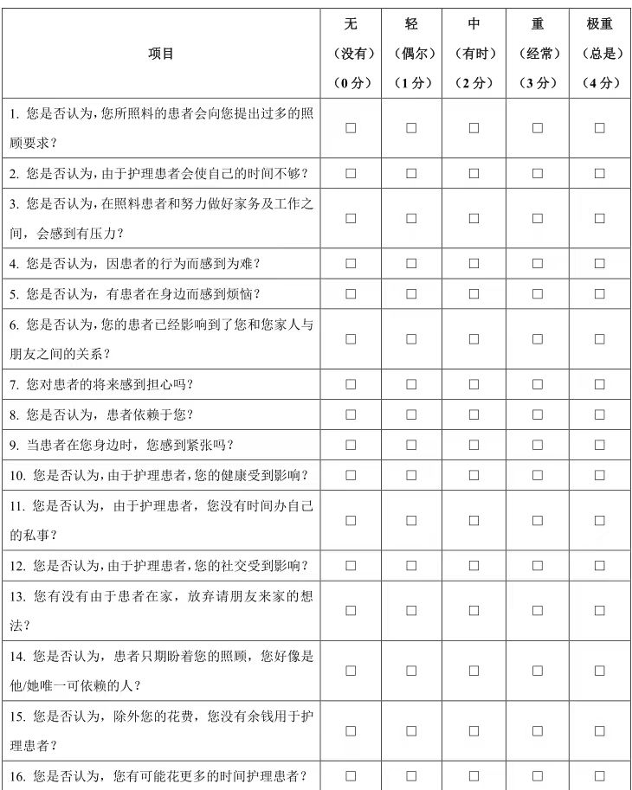
03
研究背景
研究目的
研究方法
初步结果
第四部分：EB患儿照顾者居家皮肤伤口护理能力提升方案的应用
——研究工具
⑤Zarit照护者负担量表（ZBI）
Cronbach's α系数为0.87
总分越高，负担水平越重

Slide 34
03
研究背景
研究目的
研究方法
初步结果
第四部分：EB患儿照顾者居家皮肤伤口护理能力提升方案的应用
——干预措施
干预方案的具体内容如下：
（1）干预团队由研究者本人、指导教师1名，伤口护士4名，皮肤科医生2名组成。具体职责如下。
团队成员 | 人数 | 职责
研究者本人 | 1 | 招募EB患儿照护者、护理工具包的设计、微信推送、数据收集及整理
指导教师 | 1 | 指导并监督干预全过程
伤口护士 | 4 | 录制伤口护理视频，提供伤口处理及日常生活注意事项的科普内容、对患儿的伤口情况进行答疑
EB患儿照护者 | 2 | 个人经验分享如何在护理过程保持生活的平衡
皮肤科医生 | 2 | 提供皮肤瘙痒等专科领域的科普内容，解决干预过程中的专业皮肤问题的处理

Slide 35
03
研究背景
研究目的
研究方法
初步结果
第四部分：EB患儿照顾者居家皮肤伤口护理能力提升方案的应用
——干预措施
阶段 | 目标 | 干预方式 | 干预内容
基线评估与培训（第0周） | 照护者通过线下指导掌握基本护理方法 | 示教 发放“护理工具包” | ① 专科护士发放《居家皮肤伤口护理工具包》包括操作手册、培训视频、操作核对表、照护者日记等）； ② 专科护士进行线下门诊培训:示范皮肤保护、伤口换药等操作要点
居家实施与日常记录（第1–12周） | 照护者利用微信推送及工具包持续学习 | 线上微信 腾讯会议 线下访视 | ① 微信学习推送：研究人员每周推送一次图文并茂的护理知识（涵盖伤口护理、日常护理、操作视频等），并附带自我检测题； ② 居家护理实施：照护者根据工具包指导进行日常伤口护理，记录护理频次、操作过程、疼痛评分、感染情况等。 ③ 自检与上传：照护者按操作核对表自检，并于第2、4、8、12周各上传一次完整护理操作视频或接受线下访视，由专科护士评分并反馈
定期交流与指导（第2–12周） | 照护者通过集体学习和个性化指导相结合，提高照护者护理知识、技能水平和心理支持感 | 线上微信 腾讯会议 线下门诊 | ①周期性学习内容总结（每4周）：研究团队将前4周的推送内容做成长图进行推送，便于复习与查阅； ②诊疗及护理培训视频推送（每4周）：由皮肤科医生及专科护士提供培训视频，包括皮肤疾病及心理问题、并发症管理、整形外科作用、营养支持等。 ③经验分享：由研究团队组织线上经验分享会，邀请照护者现身讲述护理中的挑战与应对，促进互助与情绪支持。 ④个性化指导反馈：照护者可通过线上/线下渠道向研究者咨询伤口护理问题，研究者反馈至专科护士个别解答，并每月汇总共性问题发布“答疑汇总”

Slide 36
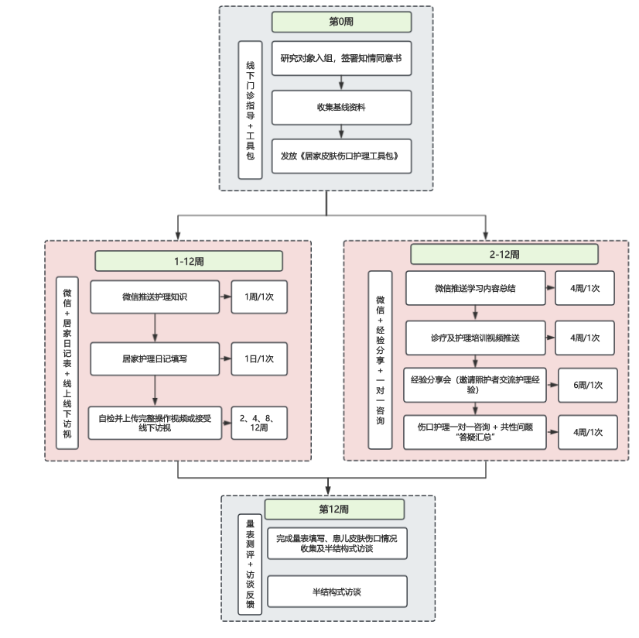
03
研究背景
研究目的
研究方法
初步结果
第四部分：EB患儿照顾者居家皮肤伤口护理能力提升方案的应用
——干预流程图

Slide 37
03
研究背景
研究目的
研究方法
初步结果
第四部分：EB患儿照顾者居家皮肤伤口护理能力提升方案的应用
——结局指标
主要结局指标：
①EB患儿照护者照护能力（FCTI）评分
②伤口总数、小伤口数 （直径＜2.5cm）、中伤口数（直径2.5-5cm）、大伤口数（直径＞5cm）以及需不同时间（2周内、3-4周、5-8周和8周以上）愈合伤口数和从不愈合伤口数
次要结局指标：
①EB伤口护理操作核对表；②EB患儿照护者护理知识调查问卷；③Zarit照护者负担量表（ZBI）

Slide 38
03
研究背景
研究目的
研究方法
初步结果
第四部分：EB患儿照顾者居家皮肤伤口护理能力提升方案的应用
——资料收集
（1）干预前：① 收集患儿的一般资料：包括性别、年龄、诊断亚型、病程、伤口情况（总数、大小、分布）、护理情况；② 收集照护者一般资料：包括年龄、性别、文化程度、与患儿关系、照护年限等；③ 研究者对照护者进行FCTI、ZBI、照护者护理知识问卷收集，记录基线水平；
（2）干预中：① 每4周进行一次随访，询问并记录照护者的学习情况、操作执行情况及患儿皮肤伤口护理情况；② 每周进行微信答疑、线上推送学习及自测题；③ 在2周、4周、8周、12周时由研究者及伤口护士对照护者换药过程使用EB伤口护理操作核对表进行评分
（3）干预后：① 收集数据：FCTI、ZBI量表及照护者知识问卷收集，记录照护者护理能力与负担的变化；② 研究人员根据操作核对表对照护者伤口护理过程进行评分；③ 收集患儿伤口状况（伤口总数、大小分类、愈合情况）；④ 对照护者开展半结构式访谈，收集方案可行性、满意度和改进意见

Slide 39
03
研究背景
研究目的
研究方法
初步结果
第四部分：EB患儿照顾者居家皮肤伤口护理能力提升方案的应用
——资料收集时间
收集资料 | 干预前（第0周） | 干预中（第1-12周） | 干预后（第12周）
患儿基本信息 | √
照护者基本信息 | √
患儿伤口情况 | √ | √ | √
照护者能力评分(FCTI) | √ |  | √
照护者负担（ZBI) | √ |  | √
EB患儿照护者护理知识调查问卷 | √ |  | √
EB伤口护理操作核对表 |  | √（2、4、8、12周一次） | √
照护者访谈 |  |  | √

Slide 40
03
研究背景
研究目的
研究方法
初步结果
第四部分：EB患儿照顾者居家皮肤伤口护理能力提升方案的应用
——统计学分析
① 计量资料中，符合正态分布的数据以均数±标准差表示，组内干预前后比较采用配对t检验；不符合正态分布的数据以中位数及四分位间距[M（P25，P75）]表示，比较采用Wilcoxon符号秩检验
② 计数资料以频数和百分比（n，%）表示，采用配对的非参数检验进行比较
③ 照护者护理能力（FCTI）、照护者负担（ZBI）、护理知识得分、护理操作核对表评分及患儿伤口情况等作为主要量化指标，均进行干预前后的比较分析
④ 质性数据采用 NVivo 12.0 软件进行管理与编码，使用内容分析法归纳与提炼照护者对方案可行性与接受度的体验与意见
所有统计检验均为双侧检验，显著性水准设定为 α=0.05，以 P＜0.05 为差异有统计学意义。

Slide 41
05
研究背景
研究目的
研究方法
初步结果
第四部分：EB患儿照顾者居家皮肤伤口护理能力提升方案的应用
——伦理及质量控制
伦理考量
①本研究研究者及团队成员对照顾者以及患儿的个人信息及研究资料严格保密。
②在研究开始前向照顾者详细介绍本研究，解答照顾者的疑惑，照顾者可以自行决定是否加入本研究。此外，照顾者拥有拒绝或随时退出本研究的权力。
③干预结束后，对照组患儿接受相同的干预。
质量控制措施
①研究开始前对团队成员进行统一培训，确保干预顺利开展，在干预过程中，团队成员也可以通过微信、电话随时保持联系沟通；
②对照顾者提出的问题给子及时解答，检查问卷有无缺项及填写错误，及时让照顾者更改；
③所有数据由2人核对后录入。

Slide 42
04
初步结果

Slide 43
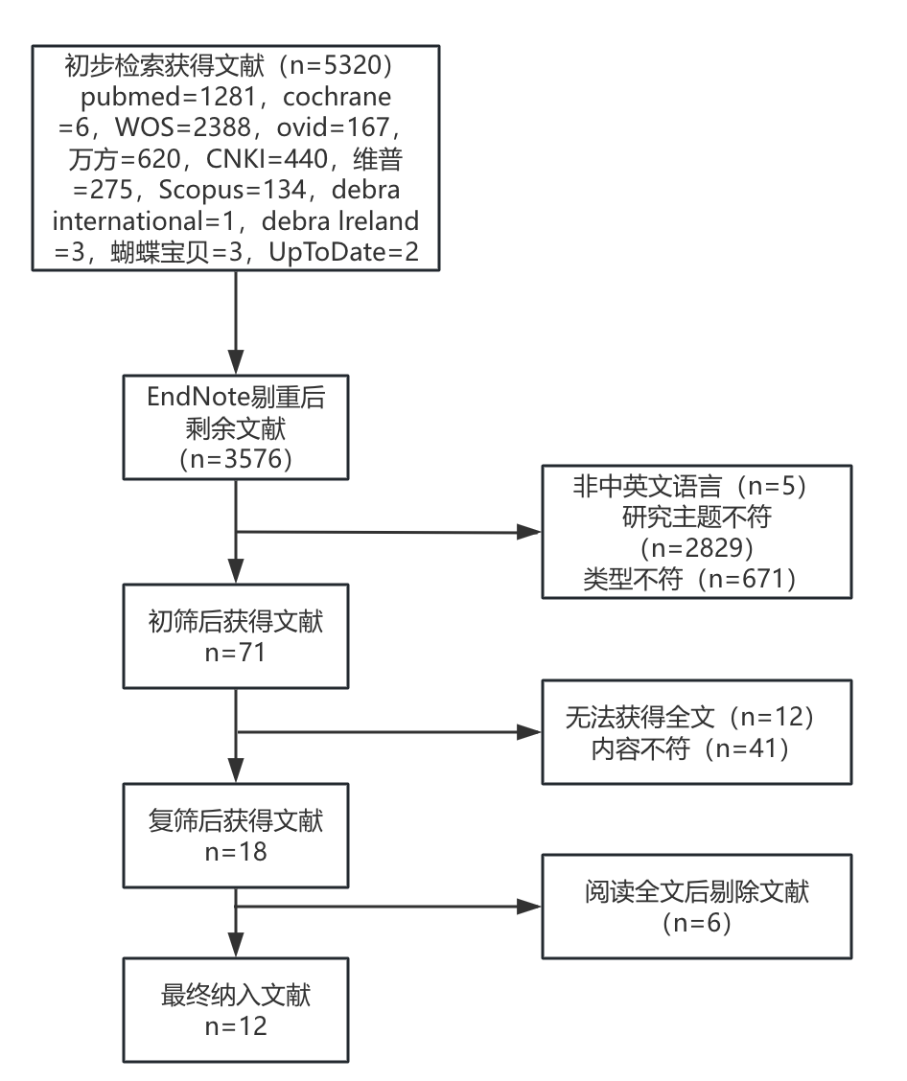
04
研究背景
研究目的
研究方法
初步结果
第一部分：文献检索
——检索流程图
初步检索获得5320篇
去除重复文献后剩余3576篇
阅读文献标题、摘要后进一步进行全文筛选
最终纳入12篇。其中临床决策2篇、指南7篇、专家共识3篇

Slide 44
04
研究背景
研究目的
研究方法
初步结果
第一部分：文献检索
——纳入的文献
序号 | 文献名称 | 文献来源 | 发表时间 | 证据性质 | 文献主题
1 | Epidermolysis bullosa: Epidemiology, pathogenesis, classification, and clinical features[13] | Up To Date | 2024 | 临床决策 | EB治疗概述
2 | Kindler syndrome[14] | Up To Date | 2025 | 临床决策 | KEB的护理
3 | Neonatal epidermolysis bullosa: a clinical practice guideline[15] | WOS | 2024 | 指南 | 新生儿EB护理
4 | Foot care in epidermolysis bullosa: evidence-based guideline[7] | Pubmed | 2020 | 指南 | EB的足部护理
5 | Clinical practice guidelines: Oral health care for children and adults living withepidermolysis bullosa[16] | Pubmed | 2020 | 指南 | EB的口腔护理
6 | Skin and wound care guidance for adults with epidermolysis bullosa (EB) and their carers[17] | Debra官网 | 2019 | 指南 | EB的伤口护理
7 | Skin and wound care in epidermolysis bullosa[18] | Debra官网 | 2017 | 指南 | EB的伤口护理

Slide 45
04
研究背景
研究目的
研究方法
初步结果
第一部分：文献检索
——纳入的文献
序号 | 文献名称 | 文献来源 | 发表时间 | 证据性质 | 文献主题
8 | 大疱性表皮松解症家庭护理指南[19] | EB官网 | 2017 | 指南 | 居家护理
9 | 大疱性表皮松解症信息图[20] | Debra官网 | 2017 | 指南 | EB的伤口护理
10 | Taking care of patients with recessive dystrophic epidermolysis bullosa from birth to adulthood: a multidisciplinary Italian Delphi consensus[21] | WOS | 2025 | 专家共识 | DEB的护理
11 | Practical Tips on Epidermolysis Bullosa for Caregivers: Part 2[22] | Pubmed | 2024 | 专家共识 | EB的护理技巧
12 | Practical management of epidermolysis bullosa: consensus clinical position statement from the European Reference Network for Rare Skin Diseases[23] | Pubmed | 2021 | 专家共识 | 皮肤护理

Slide 46
04
研究背景
研究目的
研究方法
初步结果
第一部分：文献评价
——指南评价结果
纳入指南 | 各领域得分标准化百分比 |  |  |  |  |  | ≧60%的领域个数 | ≧30%的领域个数 | 推荐等级
Khan[7]等 | 97.22 | 87.50 | 83.33 | 91.67 | 47.22 | 85.71 | 5 | 6 | A
Krämer[16]等 | 88.89 | 87.50 | 85.71 | 77.22 | 60.42 | 75.00 | 6 | 6 | A
Debra[20] | 97.22 | 91.67 | 69.05 | 89.58 | 70.83 | 66.67 | 6 | 6 | A
Denyer[24] | 66.67 | 61.11 | 78.13 | 95.83 | 88.89 | 70.83 | 6 | 6 | A
周迎春[19]等 | 72.22 | 56.13 | 35.95 | 87.50 | 88.89 | 35.42 | 3 | 6 | B
Debra[17] | 91.67 | 70.83 | 79.76 | 81.25 | 47.22 | 83.33 | 5 | 6 | A
Rebecca[15] | 97.22 | 89.58 | 85.71 | 91.67 | 75.00 | 72.91 | 6 | 6 | A

Slide 47
04
研究背景
研究目的
研究方法
初步结果
第一部分：文献评价
——专家共识评价结果
纳入专家共识 | 评价项目 |  |  |  |  |  | 总体评价
 | ① | ② | ③ | ④ | ⑤ | ⑥
El Hachem[21]等 | 是 | 是 | 是 | 是 | 是 | 不清楚 | 纳入
Has[23]等 | 是 | 不清楚 | 是 | 是 | 是 | 是 | 纳入
Aaron[22]等 | 是 | 是 | 是 | 是 | 是 | 不清楚 | 纳入

Slide 48
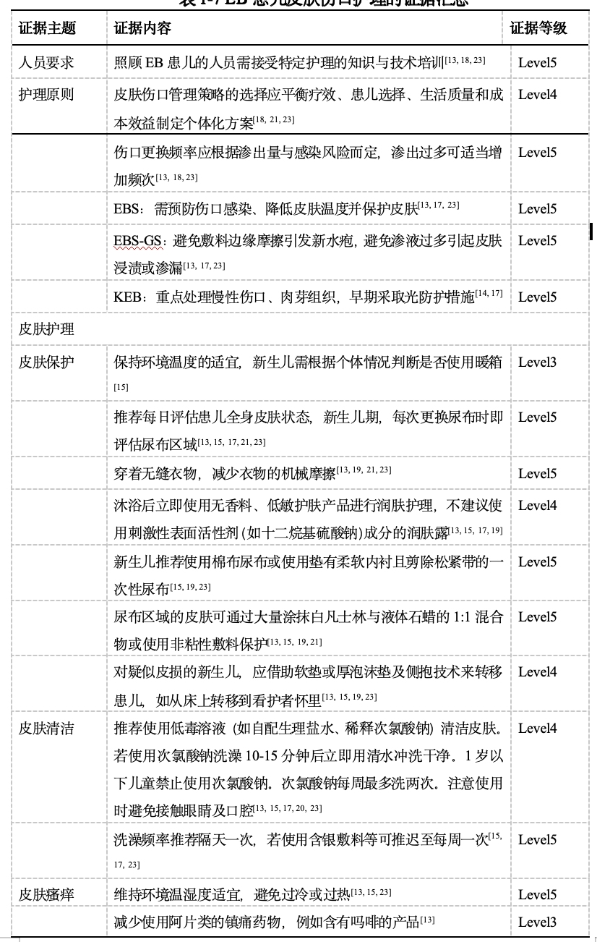
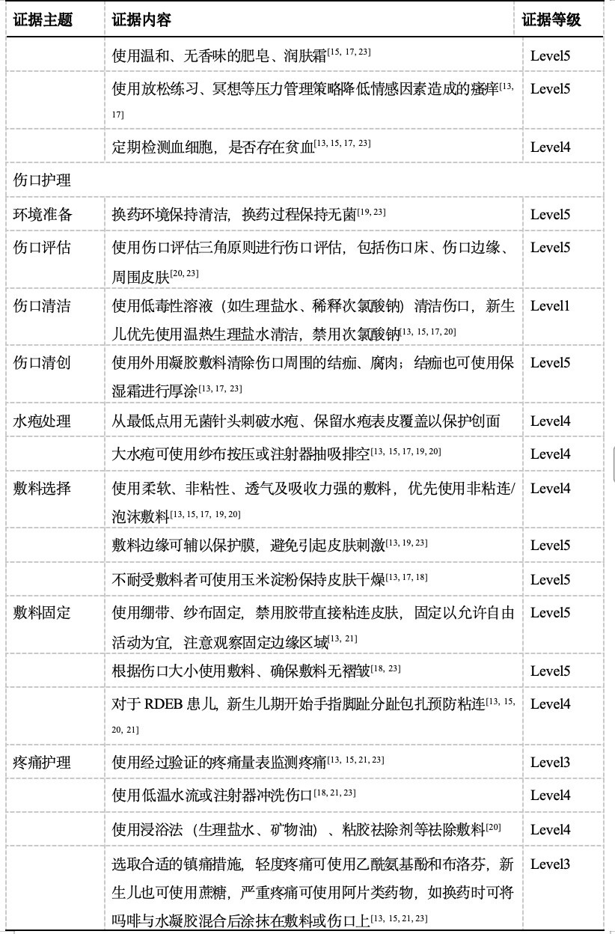
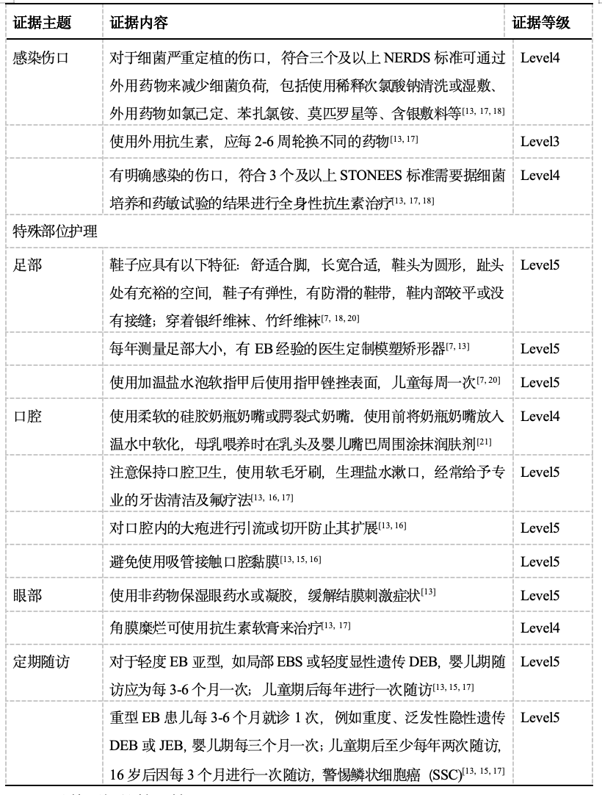
04
研究背景
研究目的
研究方法
初步结果
第一部分：文献检索
——证据汇总

Slide 49
04
研究背景
研究目的
研究方法
初步结果
第一部分：证据评价
——FAME
共邀请6名临床专家、6名照护者参加。
临床专家：
年龄：41-50岁（4人）、31-40（2人）
职业：护士（4人）、医生（2人）
学历：本科（2人）、硕士（2人）、博士职称（2人）
职称：正高级（3人）、中级（2人）、副高级（1人）
工作年限：21-30年（4人）、10-20年（2人）
照护者：
母亲5名、父亲1名
年龄：其中30-40岁（4人）、41-50岁（2人）
EB亚型；单纯型（2人）、交界型（2人）、营养不良型（RDEB）（2人）
照护年限：5年及以下（5人）、6-10年（1人）

Slide 50
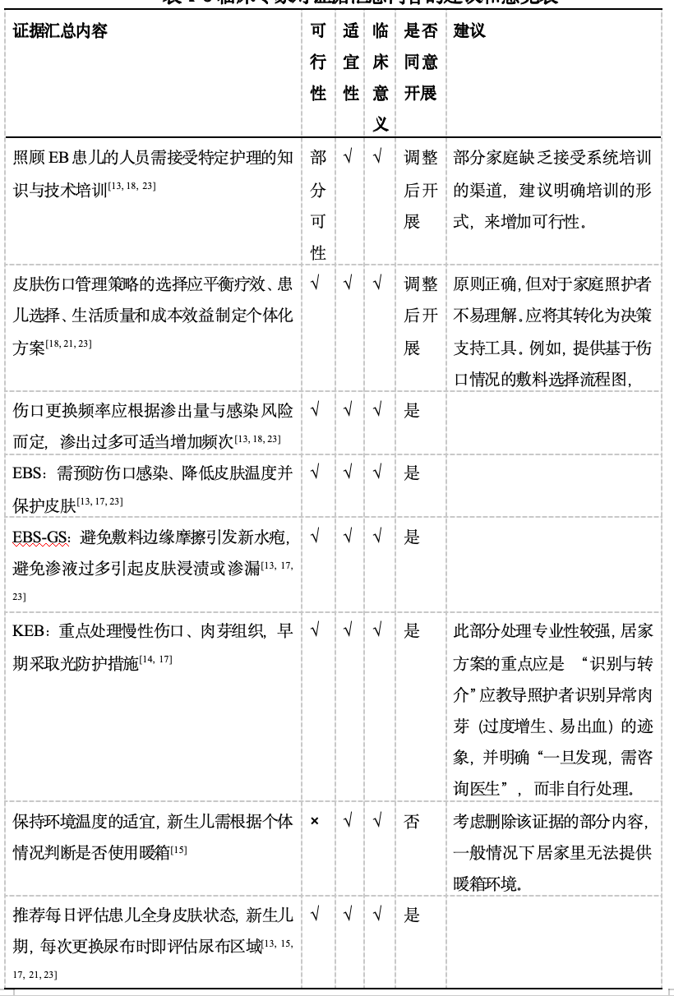
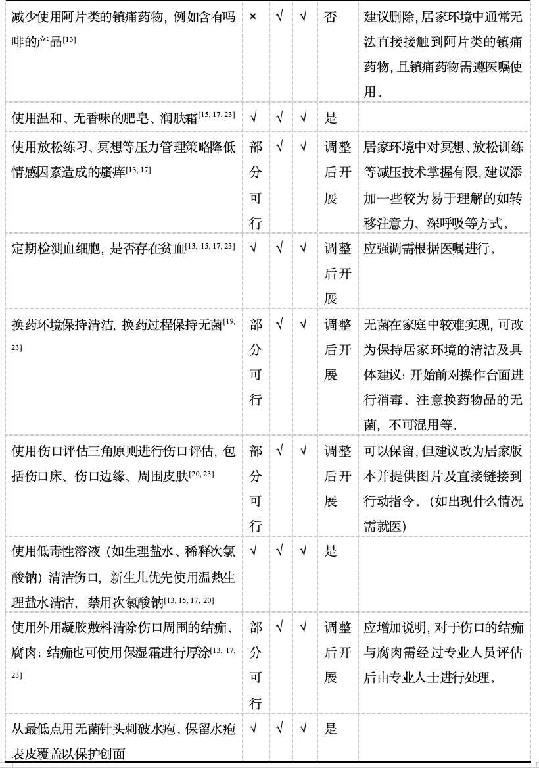
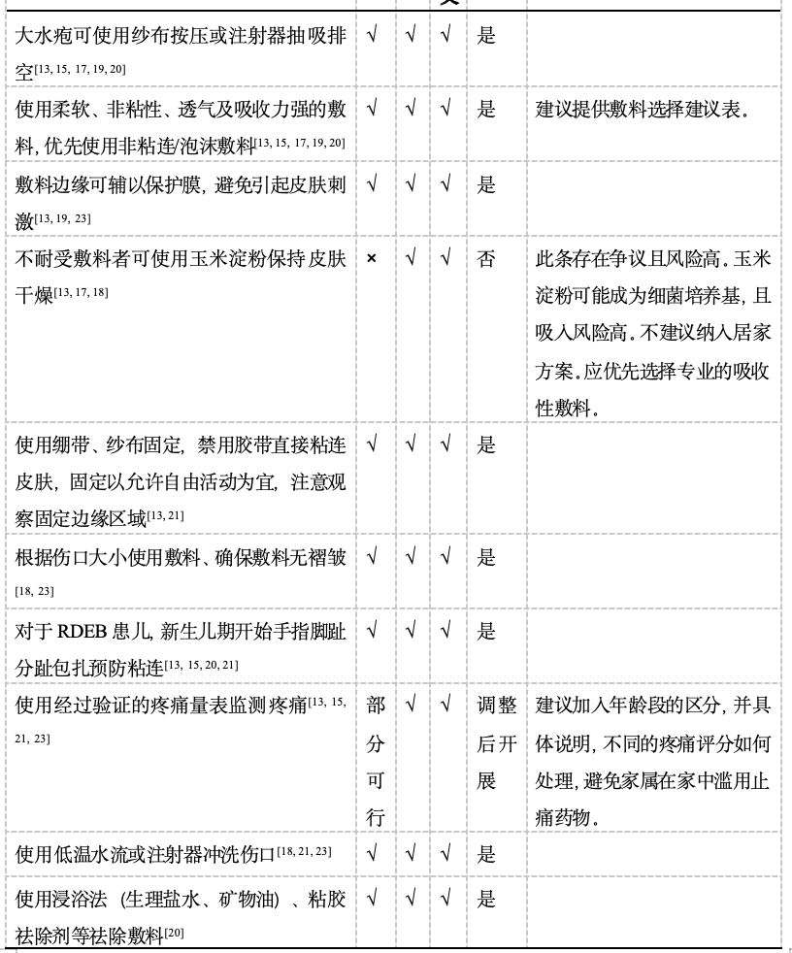
04
研究背景
研究目的
研究方法
初步结果
第一部分：证据评价
——FAME

Slide 51
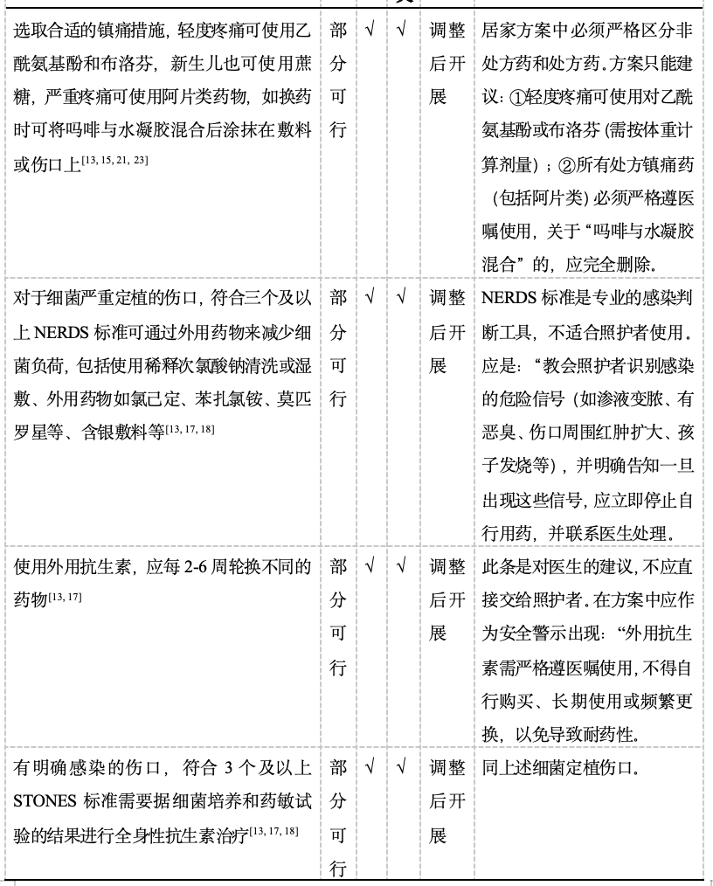
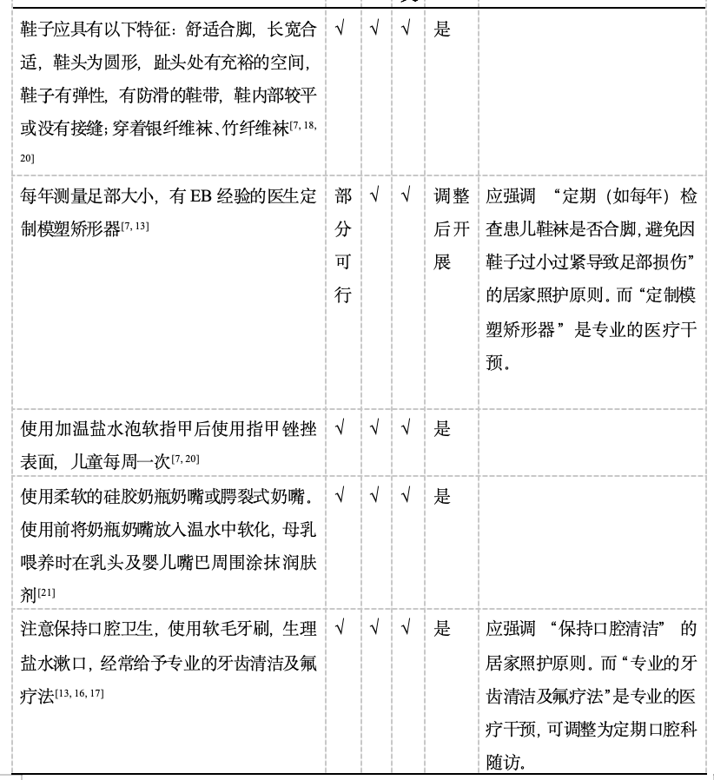
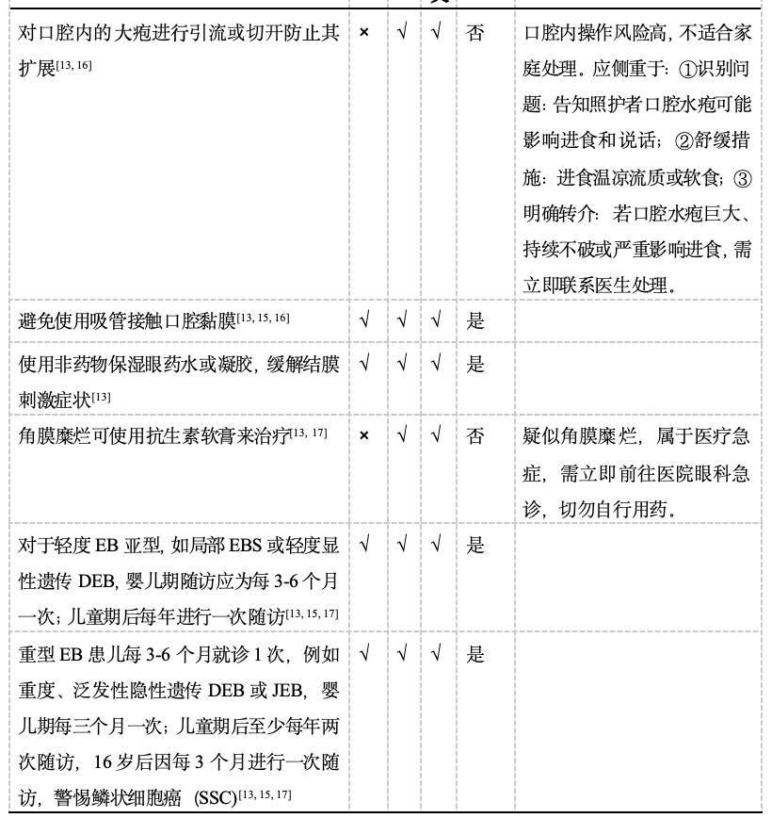
04
研究背景
研究目的
研究方法
初步结果
第一部分：证据评价
——FAME

Slide 52
04
研究背景
研究目的
研究方法
初步结果
第一部分：证据评价
——FAME
照护者：
照护者认为日常的皮肤伤口护理是非常有必要接受专业指导。其中皮肤护理措施较为容易理解；
但在换药护理过程中，如何在家中保持换药的无菌，如何正确评估伤口，如何正确选择敷料等证据中提到的专业问题；
以更加详细且便于居家进行操作的方式呈现，可以将内容以流程图、图示、视频等形式呈现，明确步骤，从而减少日常照护负担；
明确哪些证据内容是可以居家进行处理的，出现哪些情况需要及时就医

Slide 53
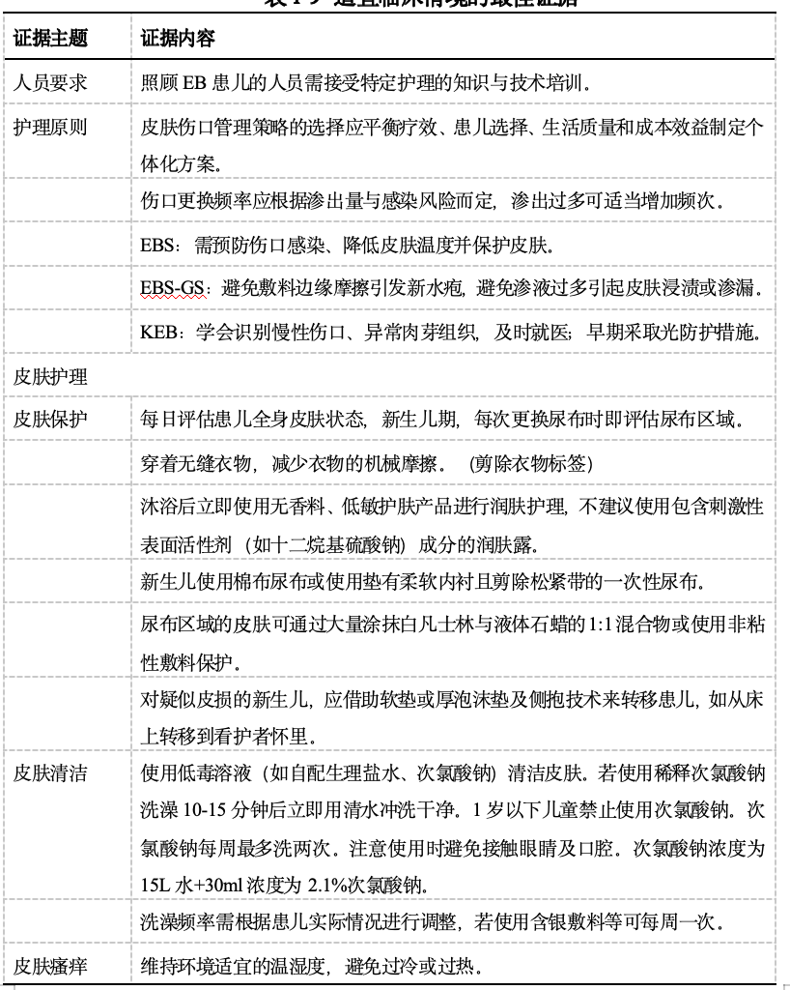
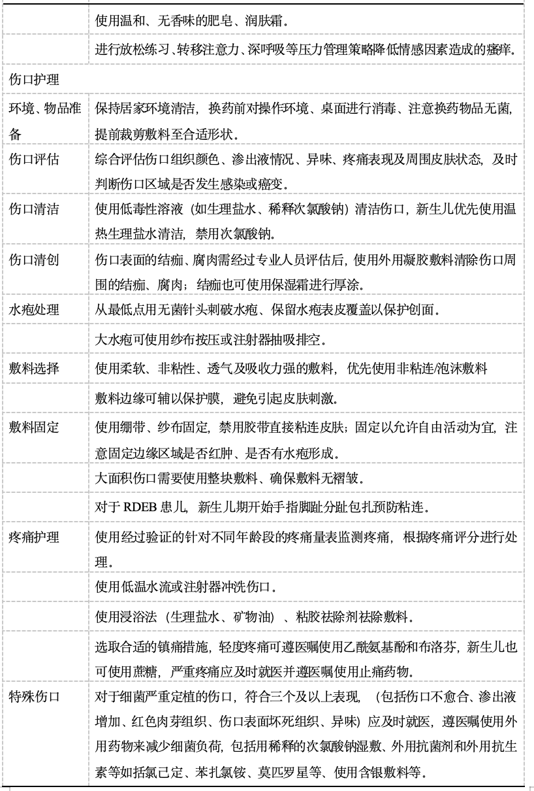
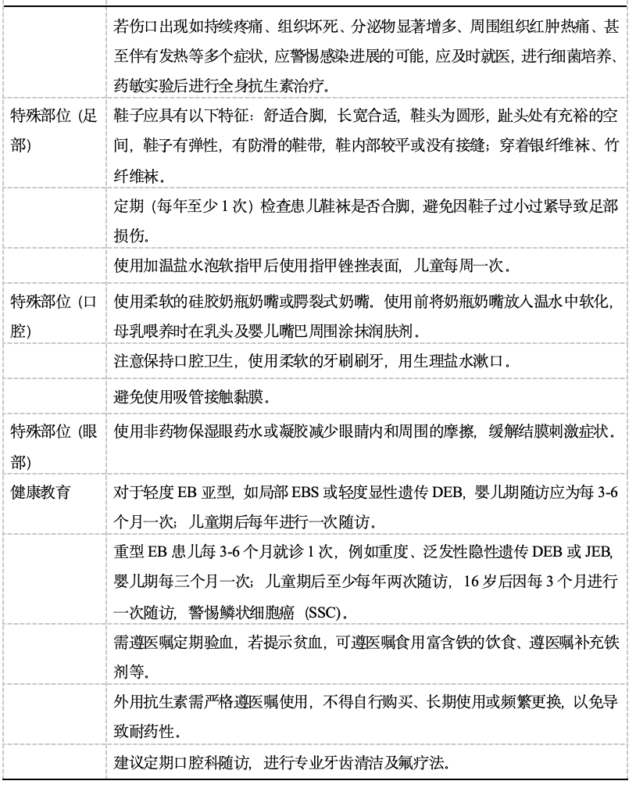
04
研究背景
研究目的
研究方法
初步结果
第一部分：文献检索
——最佳证据

Slide 54
04
研究背景
研究目的
研究方法
初步结果
第二部分：质性研究
——访谈对象的一般资料
编号 | 性别 | 照护者年龄（岁） | 学历 | 患儿EB亚型 | 照顾年限（年） | 换药时长（每日）
S1 | 女 | 30 | 博士 | EBS | 2 | 10-20min
S2 | 女 | 39 | 高中 | EBS | 3 | 30min-1h
S3 | 女 | 46 | 大专 | EBS | 16 | 10-20min
S4 | 男 | 36 | 本科 | JEB | 3 | 1h
S5 | 女 | 30 | 高中 | JEB | 2 | 1-2h
S6 | 女 | 33 | 高中 | JEB | 5 | 30min-1h
S7 | 女 | 36 | 高中 | RDEB | 6 | 40min-1h
S8 | 女 | 41 | 大专 | RDEB | 13 | 3-4h
S9 | 女 | 41 | 大专 | RDEB | 16 | 1h-1h30min
S10 | 女 | 29 | 本科 | 金德乐综合症 | 7 | 10-20min

Slide 55
04
研究背景
研究目的
研究方法
初步结果
第二部分：质性研究
——访谈主题
缺乏规范的EB护理技能
缺乏系统的EB照护知识 | N3：“我之前都不敢给他洗澡，去了医院她们说要注意清洁皮肤，伤口才会好得快，后面我才开始慢慢敢给她洗澡，但是频率也不高。” N7：“我要是用百多邦的话，我基本上所有的伤口都会给他擦。我不太会区分，因为我感觉有伤口肯定会感染。”
缺乏规范的EB护理技能 | N7:“刚开始不知道哪步先来，水疱是先挑破还是先消毒？敷料先贴什么？有时候换完药了发现周围皮肤起了更多水疱，不知道是哪一步没做对。” N9：“有时候贴敷料的时候粘在皮肤上了，撕的时候整块皮都带掉了，给孩子造成了更大的伤口。”
缺乏护理策略调整的知识 | N5：“我看这次伤口有点发黄，就把表面都清掉擦到出血，结果恢复得慢了；下次我又只是轻轻擦，反而好了。实在不知道哪种方式才对。” N3：“天气热的时候出汗多，贴敷料更容易起疱，我也不知道要不要换别的，但又怕不贴导致他感染。”

Slide 56
04
研究背景
研究目的
研究方法
初步结果
第二部分：质性研究
——访谈主题
外部支持缺失带来的照护压力
医疗资源不足与专业支持缺乏 | N3：“我们这边的医生其实也不太知道这个病，让我去大医院看，有时候就算是知道这个病也只是让我继续换药，说也没有什么新的办法。” N8:“宝宝到了打疫苗的时候，社区医院看见宝宝的皮肤就说她们这边不能打，要我去三甲医院去开个证明，证明宝宝可以打疫苗。”
情绪困扰与心理支持的缺位 | N8：“别人是越带越轻松，我们是越带越累，而且大多数时候都是我自己一个人给孩子换药。” N2：“有时候看着孩子，觉得自己有永远包不完的伤口，刚把手上的包好，又因为换药的时候踢来踢去的，脚上又有了，真的感觉永无止境。”
经济压力与资源获取受限 | N6：“之前医生护士推荐买的敷料都太贵了，一天身上要贴好几个，一盒根本用不了多久，实在是压力太大了，所以我就在群里问有没有什么可以替代的敷料。” N1:“伤口护理方面我因为经济比较有限，只能给他用油纱之类的，那种好的敷料用不起。”

Slide 57
04
研究背景
研究目的
研究方法
初步结果
第二部分：质性研究
——访谈补充内容
一级目录 | 补充内容 | 最终方案要点
皮肤保护 | 照护者反映：不知道如何选择润肤产品；部分照护者不清楚日常皮肤保护措施以及皮肤瘙痒的处理方式。 | 在方案中补充“润肤产品推荐原则”“日常皮肤保护要点”“皮肤瘙痒的处理方式”
伤口换药 | 照护者反映：家庭条件下难以严格无菌操作； | 在方案中提出“居家可行的清洁方式（如流动水+盐水）”“经济型敷料替代方案”“水疱处理标准化步骤图解”
 | 照护者反映：不同伤口敷料选择困难，特殊部位伤口包扎难度大。 | 在方案中提出“不同伤口处理流程图及换药操作视频”“部分特殊部位包扎步骤图解”
疼痛护理 | 照护者反映：担心药物副作用，更多依赖安抚；部分家长不会使用适龄化的疼痛评估方法；换药时孩子哭闹、照护者焦虑。 | 在方案中增加“非药物止痛方法清单（音乐、讲故事、分散注意力）” 增加家长换药前心理准备与沟通技巧指导
健康教育 | 照护者反映：更倾向直观的学习方式（视频/演示）；有的家长希望获得可随时查阅的手册或持续的随访提醒与反馈通道。 | 在方案中补充图文并茂的家庭护理手册（纸质+电子版） 嵌入教学视频二维码（洗澡、换药、包扎等） 建立定期微信/电话随访提醒机制
社会与资源支持 | 照护者反映：基层医疗机构缺乏专业指导，照护者信息来源零散，难以获得持续支持。 | 在方案中设置“资源链接与转介路径”，如“具备EB经验的医疗机构名单”“患者支持组织及互助群二维码”

Slide 58
04
研究背景
研究目的
研究方法
初步结果
第三部分：方案构建
——专家一般资料
来自上海、北京、江苏、广东、四川、山东；科室包括伤口护理门诊、皮肤科、营养科、小儿外科、新生儿科
条目 | 分类 | 人数 | %
年龄 | 31～40岁 | 2 | 12.5%
 | 41～50岁 | 12 | 75.0%
 | 51～60岁 | 2 | 12.5%
职业 | 医生 | 5 | 31.25%
 | 护士 | 11 | 69.75%
最高学历 | 本科 | 9 | 56.35%
 | 硕士研究生 | 2 | 12.5%
 | 博士研究生 | 5 | 31.25%
职称 | 中级 | 9 | 56.25%
 | 副高级 | 2 | 12.5%
 | 正高级 | 5 | 31.25%
临床工作年限 | 10～20 | 2 | 12.5%
 | 21～30 | 14 | 87.5%

Slide 59
04
研究背景
研究目的
研究方法
初步结果
第三部分：方案构建
—专家积极系数、专家权威程度
2轮发放问卷16份，第一轮问卷回收率为100%，第二轮发放问卷16份，回收15份，回收率为93.75%。第1轮函询中有10名专家提出了修改意见，第2轮函询中有8名专家提出了修改意见，说明专家对本研究有较高的积极性
专家权威系数（Cr）通常用来体现参与德尔菲咨询的专家的权威程度，其数值越大，专家咨询的可信度越高，计算公式Cr=（Ca+CS）/2，Ca代表专家对咨询内容做出判断的依据，CS代表专家对咨询内容的熟悉程度。Ca为0.96、Cs为0.92，专家权威系数Cr均为0.94

Slide 60
04
研究背景
研究目的
研究方法
初步结果
第三部分：方案构建
—专家协调程度
专家意见的协调程度反映出专家咨询的可信度，体现出不同专家对指标体系意见的一致性情况，主要通过变异系数和Kendall’s系数来衡量。协调系数W取值范围在0-1之间，W越大，表示协调程度越好。
变异系数是标准差与算术均数之比，用来表示专家对评价指标的变化及协调程度，变异系数越小表示专家对某个指标的协调程度较好
项目 | Kendall's W | X ² | P值 | CV值
第一轮 | 0.122 | 161.725 | <0.001 | 0～0.31
第二轮 | 0.195 | 295.182 | <0.001 | 0～0.20

Slide 61
04
研究背景
研究目的
研究方法
初步结果
第三部分：方案构建
—专家意见（第1轮）
一级条目：增加“1.6营养支持”；“1.7心理支持”
二级条目：增加“3.1手足部护理”；“3.2肛周及会阴部护理”；“3.3面部及头颈部护理”；将“1.6患儿转移”修改为“1.6体位改变”；将“2.4清洁与消毒”修改为“2.4清洁与清创”
三级条目：各条目重要性评价均值均＞4分，1个条目（3.2.2避免使用吸管）、变异系数＞0.25，研究小组经过文献查询及咨询口腔医生后，考虑到部分专家为护理专家，对于口腔水疱处理了解有限，故保留该条目，并修改为“中重度EB患儿应避免使用吸管”；删除2项三级条目部分内容，增加6项三级条目表述及修改6项三级表述

Slide 62
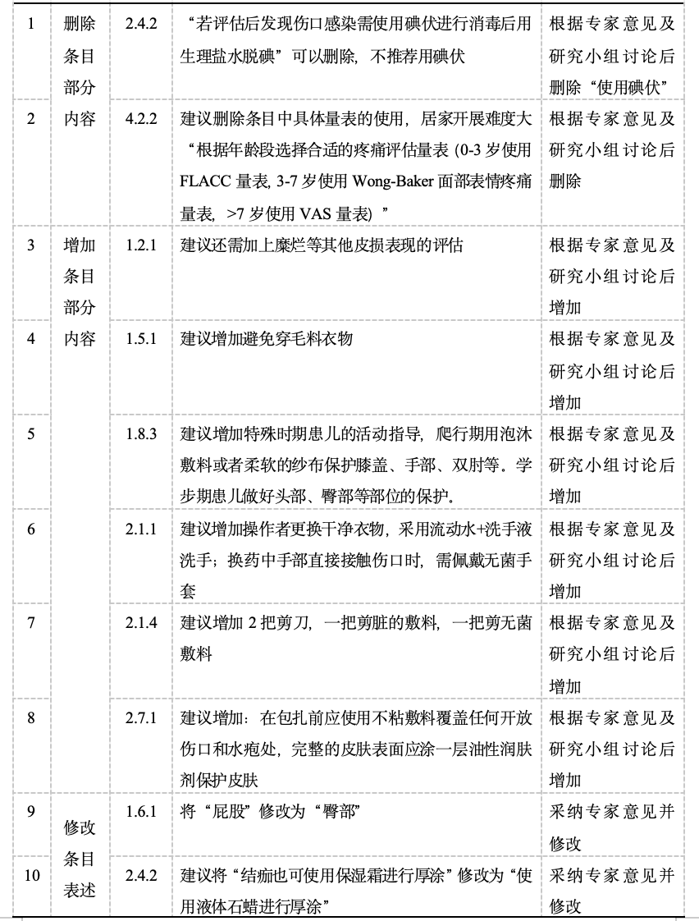
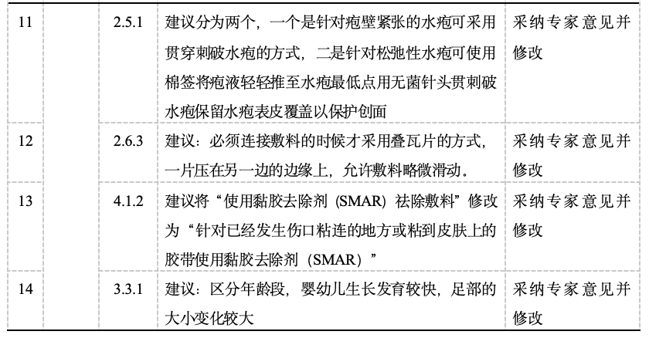
04
研究背景
研究目的
研究方法
初步结果
第三部分：方案构建
—专家意见（第1轮）

Slide 63
04
研究背景
研究目的
研究方法
初步结果
第三部分：方案构建
—专家意见（第2轮）
一级、二级条目：重要性评价均值均＞4分，变异系数均<0.25，符合保留标准
三级条目：其中3.1.6“对于金德勒综合症患儿，需早期做好防晒措施，可通过佩戴防晒帽，遮阳伞等物理防晒，或在日晒前15-30分钟涂抹足量的防晒霜，小于6个月的患儿应使用物理防晒”。专家建议修改为适量的防晒霜，课题组经查阅文献及讨论后，认为对于金德勒综合症患儿来说，皮肤防晒较为重要，若采用适量概念可能会导致防晒不足，引起皮肤损伤，故未采纳该建议；
以及2.5.1“从最低点用无菌针头贯穿刺破水疱保留水疱表皮覆盖以保护创面。专家建议：“直径小于1cm的水疱不需要处理增加。”课题组经查阅文献及讨论后，因考虑到未有文献提及直径较小的水疱无需处理，且日常护理过程中水疱都是进行处理的，故未采纳该建议。

Slide 64
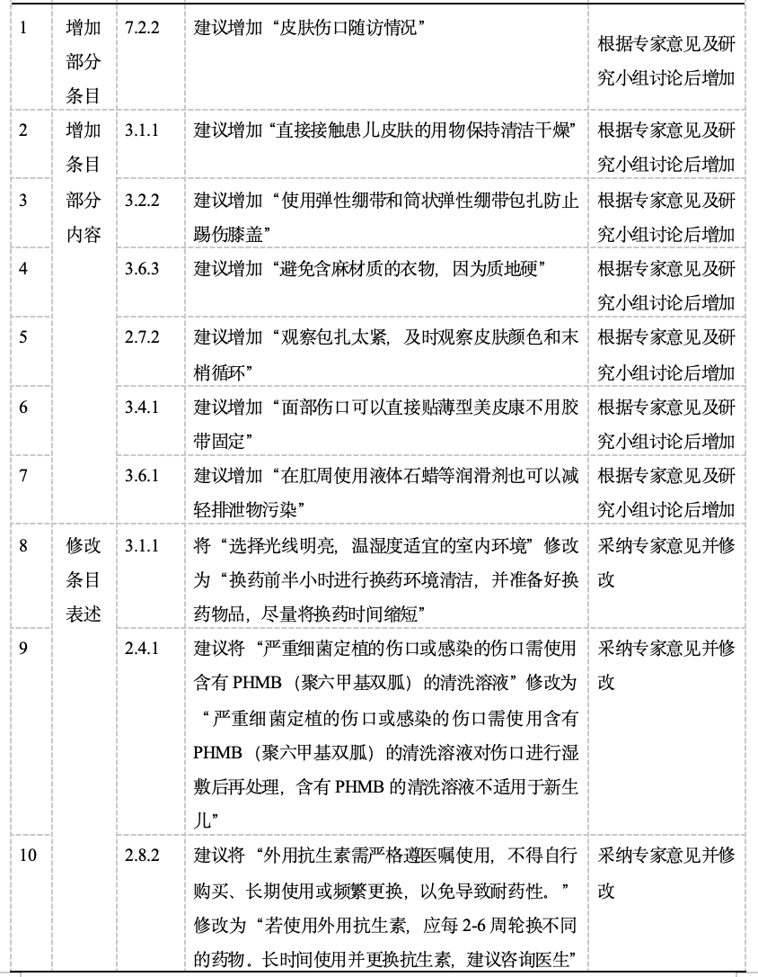
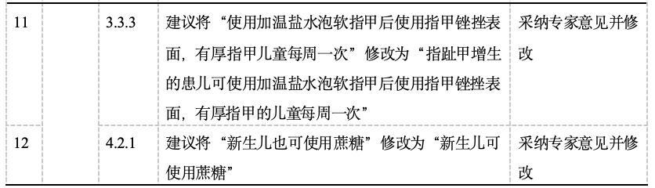
04
研究背景
研究目的
研究方法
初步结果
第三部分：方案构建
—专家意见（第2轮）
7个一级条目、32个二级条目、67个三级条目
EB患儿照护者居家皮肤伤口护理能力提升方案终稿
包括：核心能力、具体干预内容、干预方式、评估与反馈

Slide 65
04
研究背景
研究目的
研究方法
初步结果
第四部分：方案应用
—纳入人群
患儿及照护者的一般资料
编号 | 性别 | 年龄（月） | 诊断类型 | 诊断时间 | 确诊方式
01 | 女 | 1月7天 | 隐形营养不良 | 出生时 | 基因检测
02 | 男 | 4月10天 | 重度隐形不良型 | 出生时 | 基因检测
03 | 女 | 17月 | 单纯性 | 出生时 | 基因检测
编号 | 性别 | 年龄（岁） | 文化程度 | 照顾年限（月） | 换药时长（每日）
01 | 女 | 28 | 高中 | 1月7天 | 2-3h
02 | 女 | 29 | 本科 | 4月10天 | 3-4h
03 | 男 | 38 | 研究生 | 17月 | 45min-1h

Slide 66
05
遇到的问题及解决方法
问题：
1.样本量不足：EB作为罕见病，患者基数小、分布分散，导致样本量不足
2.居家干预的有效性：居家环境下，干预过程中变量多
解决办法：
1.联系"蝴蝶宝贝关爱中心"及线上病友群发布招募信息，由组织者协助发布研究招募信息，扩大样本量
2.采用视频+家庭访视结合进行干预，研究者团队保证有造口师或者经过同质化培训的护理人员进行干预；通过随访实时收集反馈，持续优化干预方案

Slide 67
06
下一步研究计划
1.持续收集样本，完成数据收集和统计后进行自身前后对照。
2.着手撰写课题论文，争取期刊发表。

Slide 68
07
参考文献

Slide 69
05
[1]EL HACHEM M, ZAMBRUNO G, BOURDON-LANOY E, et al. Multicentre consensus recommendations for skin care in inherited epidermolysis bullosa [J]. Orphanet Journal of Rare Diseases, 2014, 9(1): 76.
[2]FINE J D. Epidemiology of Inherited Epidermolysis Bullosa Based on Incidence and Prevalence Estimates From the National Epidermolysis Bullosa Registry [J]. (2168-6084 (Electronic)).
[3]VAN SCHEPPINGEN C, LETTINGA AT FAU - DUIPMANS J C, DUIPMANS JC FAU - MAATHUIS K G B, et al. The main problems of parents of a child with epidermolysis bullosa
[4]ANGELIS A, KANAVOS P, LóPEZ-BASTIDA J, et al. Social/economic costs and health-related quality of life in patients with epidermolysis bullosa in Europe [J]. The European Journal of Health Economics, 2016, 17: 31-42.
[5]MąCIK D, KOWALSKA-DąBROWSKA M. The need of social support, life attitudes and life satisfaction among parents of children suffering from epidermolysis bullosa [J]. Dermatology Review/Przegląd Dermatologiczny, 2015, 102(3): 211-20.
[6]王竹敏, 田冰洁, 杨伟琴, et al. 遗传性大疱性表皮松解症患者主要照护者生活质量现况及其影响因素 [J]. 军事护理, 2024, 41(5): 63-6.
[7]KHAN M T, O'SULLIVAN M, FAITLI B, et al. Foot care in epidermolysis bullosa: evidence‐based guideline [J]. British Journal of Dermatology, 2020, 182(3): 593-604.
[8]MELLERIO J, ROBERTSON S, BERNARDIS C, et al. Management of cutaneous squamous cell carcinoma in patients with epidermolysis bullosa: best clinical practice guidelines [J]. British Journal of Dermatology, 2016, 174(1): 56-67.
[9]陈劼. 中国遗传性大疱表皮松解症患者的护理现状与思考; proceedings of the 第四届上海国际护理大会, F].
[10]XIE H, CHENG C, TAO Y, et al. Quality of life in Chinese family caregivers for elderly people with chronic diseases [J]. Health Qual Life Outcomes, 2016, 14(1): 99.
[11]FREW J W, MARTIN L K, NIJSTEN T, et al. Quality of life evaluation in epidermolysis bullosa (EB) through the development of the QOLEB questionnaire: an EB-specific quality of life instrument [J]. Br J Dermatol, 2009, 161(6): 1323-30.
[12]赵甜甜. 家庭赋权教育指导DDH手术患儿照顾者照顾能力的效果研究 [D]; 内蒙古医科大学.
[13]MARTIN LAIMER M, MSCDEDEE F MURRELL, MD, PHD, DSC. Epidermolysis bullosa: Epidemiology, pathogenesis, classification, and clinical features [EB/OL] Jul 23, 2025.https://www.uptodate.cn/contents/epidermolysis-bullosa-epidemiology-pathogenesis-classification-and-clinical-features?search=(epidermolysis%20bullosa&source=search_result&selectedTitle=1~87&usage_type=default&display_rank=1.
[14]CRISTINA HAS M. Kindler epidermolysis bullosa [EB/OL] Aug 11, 2025.https://www.uptodate.cn/contents/kindler-epidermolysis-bullosa?search=(epidermolysis%20bullosa&source=search_result&selectedTitle=4~87&usage_type=default&display_rank=4.

Slide 70
05
[15]SAAD R, DUIPMANS J, YERLETT N, et al. Neonatal epidermolysis bullosa: a clinical practice guideline [J]. Br J Dermatol, 2024, 190(5): 636-56.
[16]KRäMER S, LUCAS J, GAMBOA F, et al. Clinical practice guidelines: oral health care for children and adults living with epidermolysis bullosa [J]. Special Care in Dentistry, 2020, 40: 3-81.
[17]INTERNATIONAL D. Skin and wound care guidance for adults with epidermolysis bullosa (EB) and their carers [EB/OL] 2019-9.https://www.debra.org.uk/get-support/eb-support-and-resources/managing-medical-care/clinical-practice-guidelines/.
[18]INTERNATIONAL D. Skin and wound care in epidermolysis bullosa [EB/OL] 2017-06-12.https://www.debra.org.uk/get-support/eb-support-and-resources/managing-medical-care/clinical-practice-guidelines/.
[19]周迎春. 大疱性表皮松解症家庭护理指南 [EB/OL] 2017-5-6.https://www.debra.org.cn/patient/care/homecareguide/.
[20]INTERNATIONAL D. 大疱性表皮松解症信息图 [EB/OL] 2020-9.https://www.debra.org.uk/get-support/eb-support-and-resourcesmanaging-medical-care/clinical-practice-guidelines/.
[21]EL HACHEM M, DIOCIAIUTI A, BONAMONTE D, et al. Taking care of patients with recessive dystrophic epidermolysis bullosa from birth to adulthood: a multidisciplinary Italian Delphi consensus [J]. Orphanet Journal of Rare Diseases, 2025, 20(1): 128.
[22]TABOR A, LEQUANG J A K, PERGOLIZZI JR J. Practical Tips on Epidermolysis Bullosa for Caregivers: Part 2 [J]. Cureus, 2024, 16(3).
[23]HAS C, EL HACHEM M, BUčKOVá H, et al. Practical management of epidermolysis bullosa: consensus clinical position statement from the European Reference Network for Rare Skin Diseases [J]. Journal of the European Academy of Dermatology and Venereology, 2021, 35(12): 2349-60.
[24]DENYER J, PILLAY E, CLAPHAM J. Best Practice Guidelines Skin and wound care in Epidermolysis Bullosa [Internet]. London; 2017 [Z].

Slide 71
请各位专家批评指正

